Slide 1

Sensor Fusion
Martin Marmsoler
Technische Universität München
Fakultät für Elektro- und Informationstechnik
Lehrstuhl für Elektrische Antriebs­systeme und Leistungs­elektronik
München, 24. April 2019

Slide 2
Motivation
Makani Power AWES Test
https://www.youtube.com/watch?v=GSYMHzgLLn8
Airborne Wind Energy System (AWES)
Umwandlung Windenergie in el. Energie
Quelle: http://kitekraft.de/

Slide 3
Motivation
2 verschiedene Arten zur Energiegewinnung
Lage und Position bestimmen
https://upload.wikimedia.org/wikipedia/commons/8/8b/Scheme_of_crosswind_kite_power_system_types.png

Slide 4
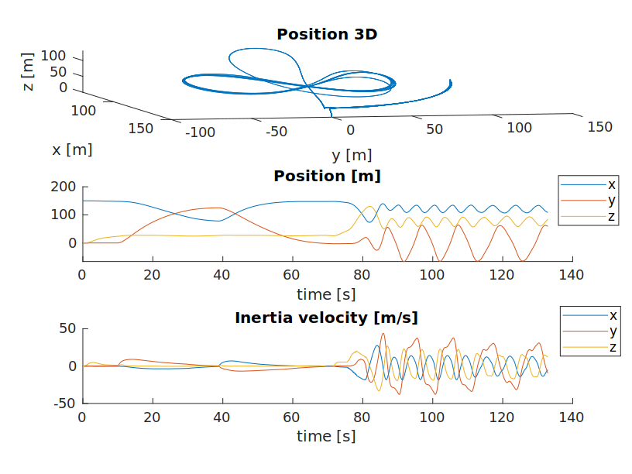
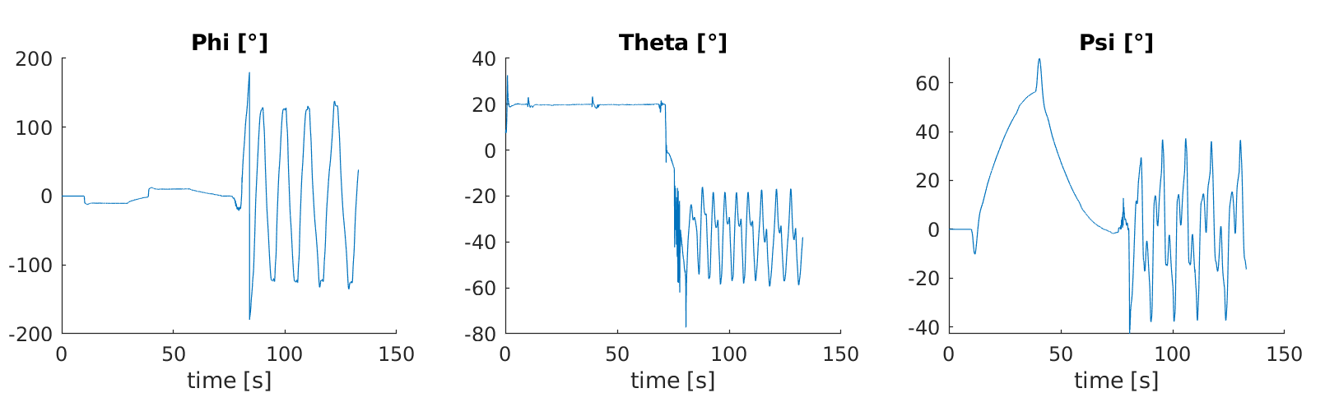
Eingangsdaten
Rauschen wird simuliert
  Vorgegebene Varianzen
    Bestimmt durch Messungen mit einer IMU

Slide 5
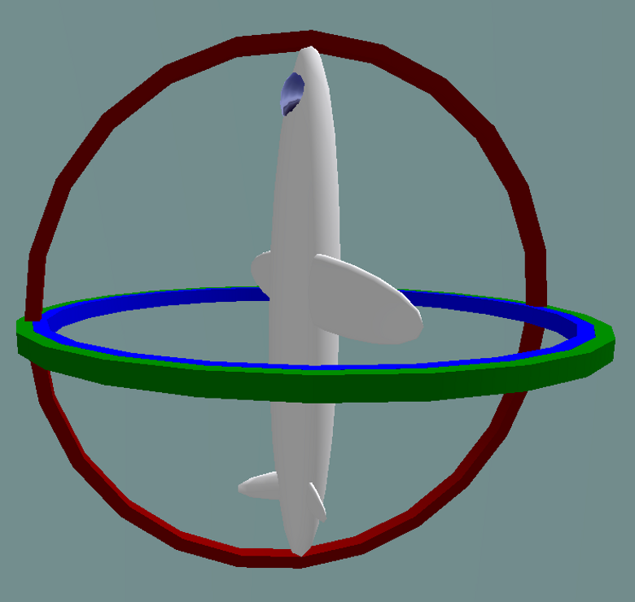

Darstellung der Lage durch Euler Winkel
Vorteile:
  Einfach
  Intuitiv
Nachteil:
  Gimbal lock
    Durch geschicktes legen des Koordinatensystems kann man diesen Fall vermeiden
https://upload.wikimedia.org/wikipedia/commons/3/38/Gimbal_lock.png

Slide 6


Unit Quaternions
4 dimensionale Darstellung einer Drehung
Quaternionmultiplikation (stellt Drehung dar)
Lösung des Problems des „Gimbal locks“

Slide 7
Sensoren
IMU (Inertial measurement unit)
  Beschleunigungssensor
  Winkelgeschwindigkeitssensor
  Magnetometer
GPS
Barometer
Seilwinkel Messeinheit

Slide 8
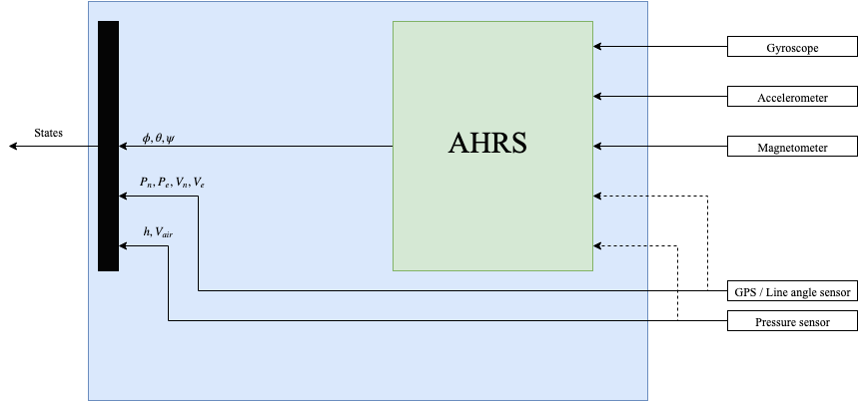
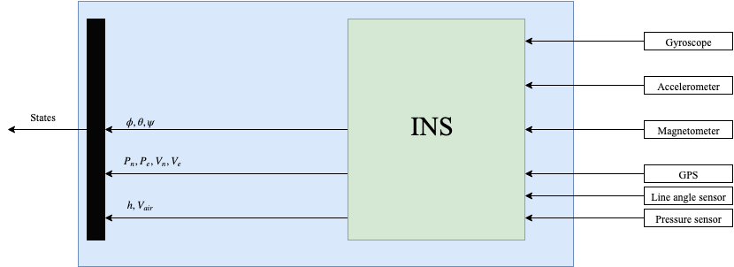
AHRS vs. INS
Attitude Heading Reference System
Inertial Navigation System

Slide 9



AHRS Filter
Zustände Eingänge und Ausgänge Beschreiben
Gyroskop beinflusst direkt die Zustandsgleichung
Zustände:
Messungen:

Slide 10
Euler EKF AHRS
Kein Gimbal lock tritt auf

Slide 11
Quaternion EKF AHRS
6 Zustände → 7 Zustände
Vorteil:
  Kein Gimbal lock
  Effizienter, da keine trigonometrischen Funktionen berechnet werden müssen

Slide 12

MEKF AHRS
Gleiche Performance wie vorherige Filter
Beim Quaternion EKF AHRS ist der Rang(Q)=3, die Matrix ist aber 4x4
Fehler der Lage als Zustand
Annahme: Abweichung zwischen Schätzwert und Ist-Wert sehr gering
Reset von nach dem „correction step“ des Kalman Filters
Vorteil:
  Rang(Q) = 3 → keine Singularitäten
  Drei Zustände für die Lage

Slide 13
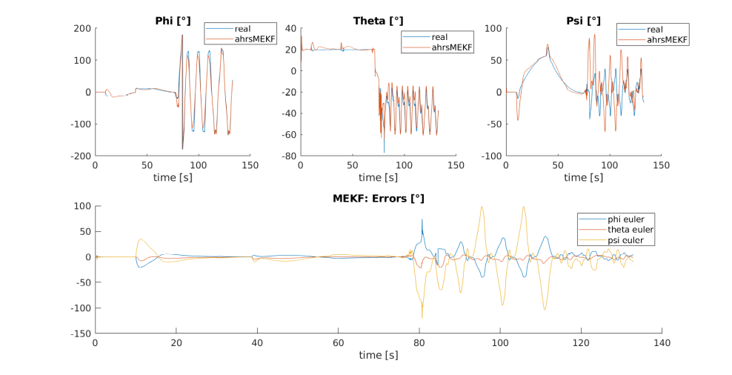

AHRS MEKF

Slide 14
Mahony Explicit Complementary filter
Vorteil:
  Global asymptotisch stabil, da keine linearisierung durchgeführt wird (wenn keine translatorische Beschleunigung vorhanden ist)
  Parameter zum parametrisieren und optimieren
  Nur sehr wenige Rechenschritte
Nachteil:
  Nur ein AHRS Filter
Erweitert durch die Kompensation der Zentriptalbeschleunigung

Slide 15
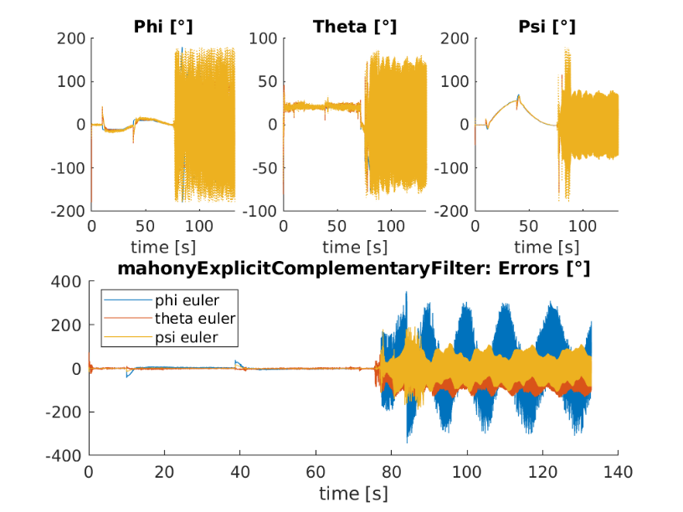
Mahony Explicit Complementary filter
Filter unbrauchbar bei hohen translatorischen Beschleunigungen

Slide 16



INS Filter
Vorteil gegenüber AHRS Filter:
  Translatorische Beschleunigung wird im Filter beachtet

Slide 17
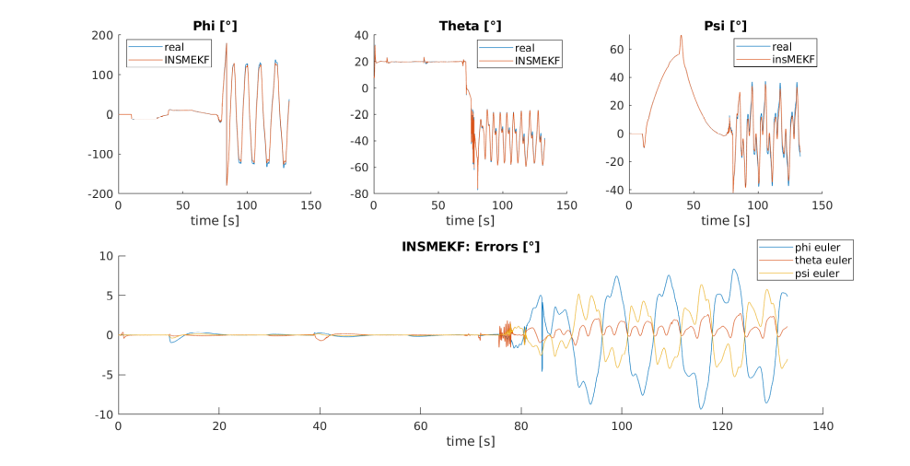
INS MEKF

Slide 18
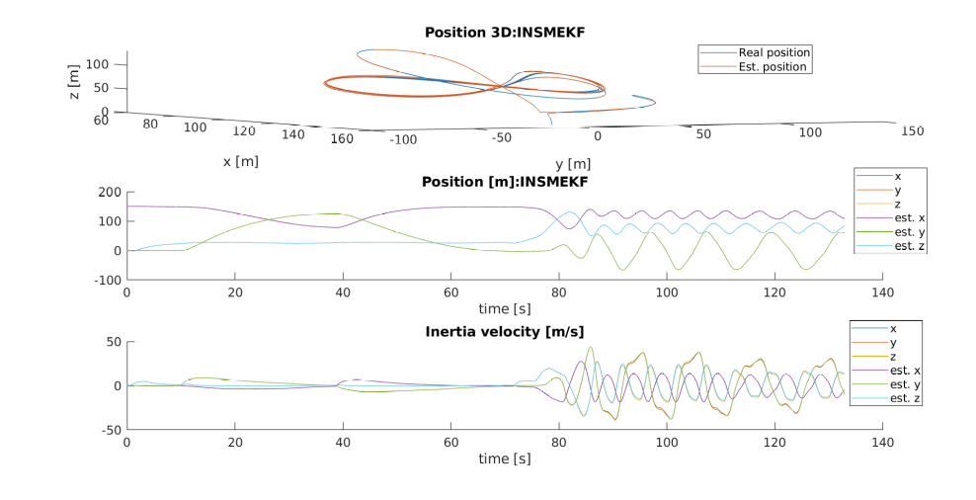
INS MEKF

Slide 19
Weiteres Vorgehen
Tether Annahme einer Geraden durch ein Modell ersetzen mit diskreten Massepunkten um Durchhang mit in die Positionsbestimmung mit einzubeziehen
Zusätzliche Sensoren erforderlich um ein dynamisches Modell zu erstellen
  Anemometer
  Windrichtungsgeber

Slide 20
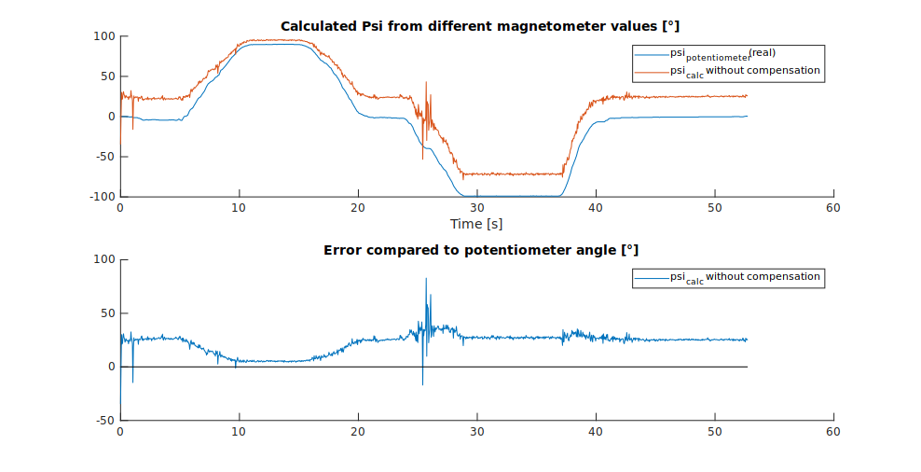
Weiteres Vorgehen
Magnetometer kalibrieren

Slide 21
Weiteres Vorgehen
C- Code Generierung
Online testen
Quelle: http://kitekraft.de/

Slide 22
Quellen
F. Landis Markley - Attitude Error Representations for Kalman Filtering
E.J. Lefferts - Kalman filtering for spacecraft attitude estimation
Jeffrey D. Barton - Fundamentals of Small Unmanned Aircraft Flight
J. Diebel - Representing Attitude: Euler Angles, Unit Quaternions, and Rotation Vectors

